Slide 1

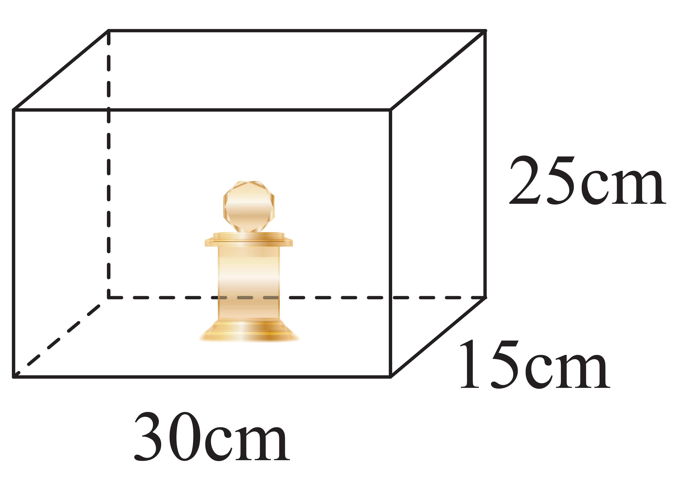
18 排水法(二)
7. 一個無水容器內放有一個高是18cm、體積是900cm³ 的玻璃獎杯，
如右圖所示，最少需要注入 mL水才能把獎杯完全浸沒。
7200
注入的水把獎杯完全浸沒，水位的高度
至少與獎杯的高度相等。
30×15×18 － 900
= 7200
最少需要注入7200mL水。
18cm
注入的水和玻璃獎杯的總體積

